Slide 1
专利申请流程及技巧分享
报告人：刘喜能
2017年1月12日

Slide 2
目录
第一节 什么是发明创造
第二节 如何获得一个可申请的发明创造项目
第三节 什么是专利
第四节 专利权的类型
第五节 如何成功申请专利
  第六节 谈几个专利问题

Slide 3
第一节 什么是发明创造

Slide 4
发明创造
发明创造是指运用现有的知识和技术，首创出先进、新颖、独特的具有社会意义的事物及方法，来有效地解决某一实际需求。
技术上的创新，以及文学和艺术创作，在广义上都属于发明创造活动。
发明创造最核心的意义就是改进和创新。
发明: 利用自然规律的技术创造

Slide 5

案例
氧气可助燃
惰性气体不助燃
特定金属通电会发光、发热、氧化
把金属丝置于充满惰性气体的玻璃罩内，隔离氧气使金属不被氧化，而光线可透过玻璃。

Slide 6
第二节 如何获得一个可申请的
发明创造项目

Slide 7
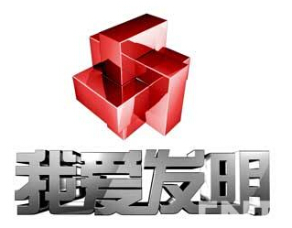
发现问题
分析问题
解决问题

Slide 8

发现问题

Slide 9
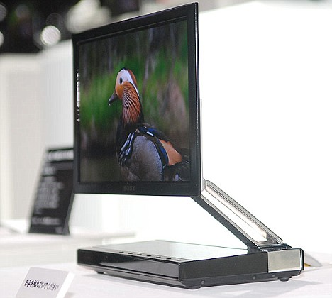
发现问题
OLED的特性是自己发光，需要背光，可视度和亮度均高

Slide 10
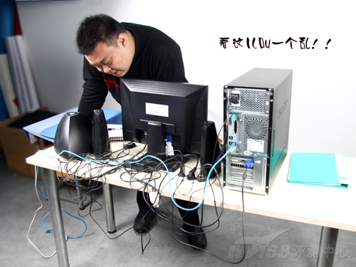
发现问题
放在桌上的电器电源线不够长

Slide 11
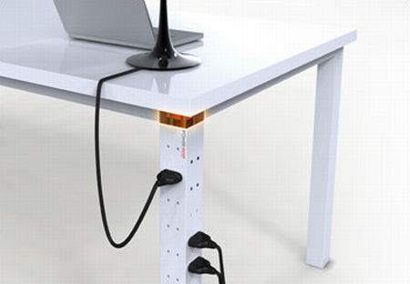
解决问题
设置在桌腿的插座

Slide 12
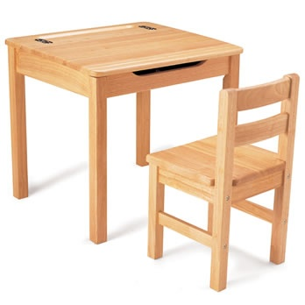
发现问题
桌子晃动

Slide 13
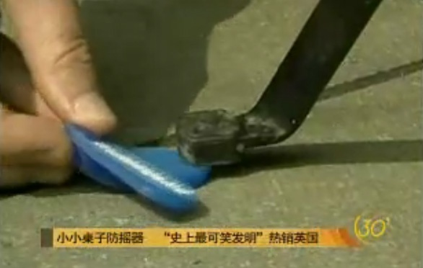
解决问题
防摇器

Slide 14
第三节 什么是专利

Slide 15
知识产权
专利
商标
1
2
3
4
反不正当竞争、动植物品种登记、集成电路布路
著作权
知识产权是一种无形产权，它是指智力创造性劳动取得的成果，并且是由智力劳动者对其成果依法享有的一种权利。
台湾：智慧产权（知识+智力劳动）

Slide 16
专利
专利是人们就其智力创造的成果所依法享有的专有权利
专利权是由政府（含政府间组织）授予（含登记）的在一定期间内，在本国或本地区范围内的对其发明创造所拥有的排他性权利

Slide 17
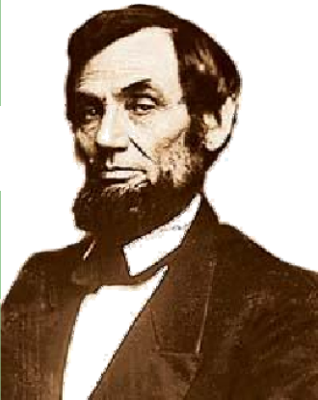
  专利制度存在的价值
  专利制度是“给天才之火添加利益之油”——林肯

Slide 18
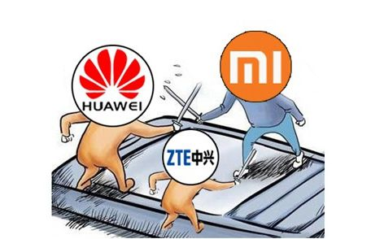
华为中兴指控小米等侵权
中兴华为指控小米等手机厂商侵犯专利，中兴、华为向包括小米、OPPO、步步高在内的手机厂商广发“律师函”，指称后者侵犯了其专利。
中兴通讯向记者回复称：“中兴通讯是国内专利积累最丰富的厂商之一，我们尊重有利于终端产业健康发展的知识产权保护行动。其他属于公司机密，不便对外发布。”
华为回复记者称：“华为非常重视保护自己的专利，同样，华为也非常尊重他人的知识产权。”

Slide 19
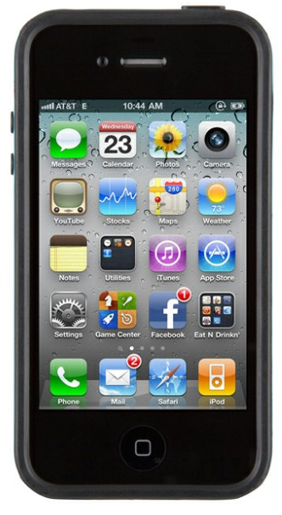
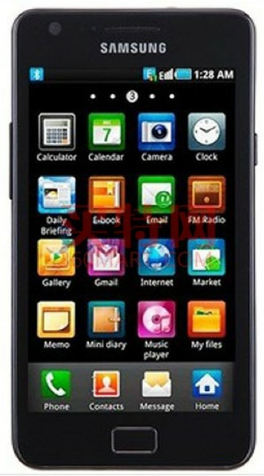
苹果与三星专利纠纷，赔付金额10.5亿美元
两家企业的专利纠纷诉讼已持续了5年多。2011年4月，苹果对三星提起诉讼，称三星抄袭了苹果iPhone和iPad的技术、用户界面和风格。2012年，美国一家地方法院裁定三星数款手机和平板电脑产品侵犯苹果3项实用专利和3项外观设计专利，应向苹果赔偿10.5亿美元。

Slide 20
第四节 专利权的类型

Slide 21
专利分类
发明 包括装置和方法
实用新型 仅限形状和结构的装置
外观设计 仅限保护基于美观的形状、图形和色彩
检索网站：http://www.soopat.com

Slide 22
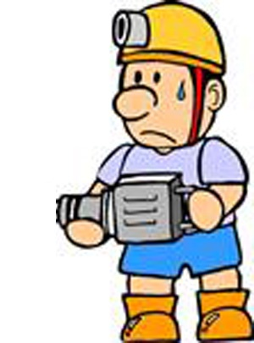
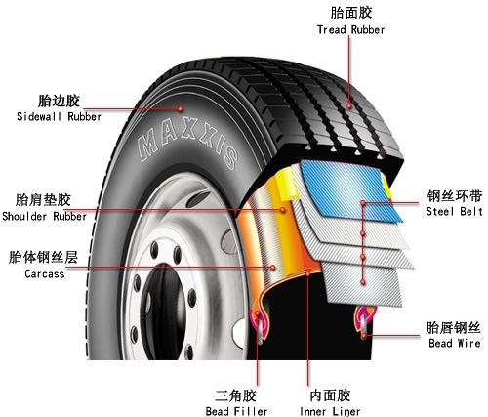
  发明专利
  我国专利法定义：
  是指对产品、方法或者其改进所提出的新的技术方案。

Slide 23
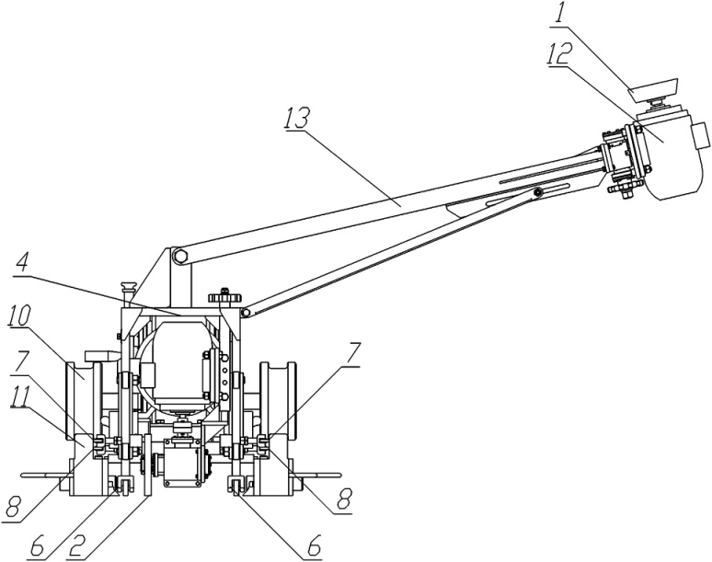
  实用新型专利
  我国专利法定义：
  是指对产品的形状、构造或者其结合所提出的适于实用的新的技术方案。

Slide 24
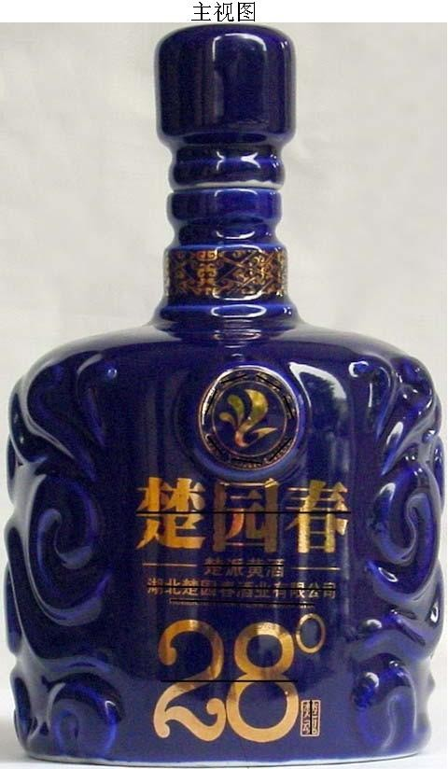
  外观设计专利
  我国专利法定义：
  是指对产品的形状、图案或者其结合以及色彩与形状、图案的结合所作出的富有美感并适于工业应用的新设计。

Slide 25
第四节 如何申请专利

Slide 26
  1、申请人发明人信息资料
  申请人名称 组织机构代码或身份证号码 地址 联系方式
  发明人姓名身份证号码联系方式
  重要程度：★★★★

Slide 27
  2、技术领域
  即专利申请所属的技术领域，通常，一件技术方案可能属于几个技术领域。
  至少说明本专利是干嘛的。
  重要程度：★

Slide 28
  3、背景技术
  描述现有技术的状况，客观说明现有技术中存在的技术问题。
  可以引用论文和专利文献进行说明。
  重要程度：★★★

Slide 29
  4、发明内容
  描述拟采用的技术方案，说明该技术方案解决了那些技术问题，或相对现有技术有哪些有益效果。建议指出本专利中的创新点。
  重要程度：★★★★

Slide 30
  5、有益效果
  有益效果是指由构成发明或者发明的技术特征直接带来的，或者是由所述的技术特征必然产生的技术效果。
  重要程度：★★★★★

Slide 31
  6、具体实施方式
  说明技术方案具体实施的实例，例如一件设备具体的结构，以及各个结构之间是如何动作的，实现了什么结果。
  为获得更大的保护范围，建议撰写尽可能多的实施例。
  重要程度：★★★★★

Slide 32
  7、附图
  涉及到方法的专利可以有附图。
  涉及到形状、结构或者二者的结合的专利必须有附图。
  重要程度：★★★★★

Slide 33
提供一份技术交底书

Slide 34
发明专利申请审批流程：
初审
申请 受理 保密审查 分类
初审合格 申请文件的公布 实审
授权 授权公告 提出无效宣告
驳回 复审 到法院起诉

Slide 35
实用新型专利申请审批流程：
申请 受理 保密审查 分类 初审
授权 授权公告 提出无效宣告
驳回 复审 到法院起诉

Slide 36
外观设计专利申请审批流程：
申请 受理 分类 初审
授权 授权公告 提出无效宣告
驳回 复审 到法院起诉

Slide 37
潜水艇专利
专利申请后，在非公开状态下潜伏较长一段时间后突然生效的专利。

Slide 38
第五节 如何成功申请专利

Slide 39
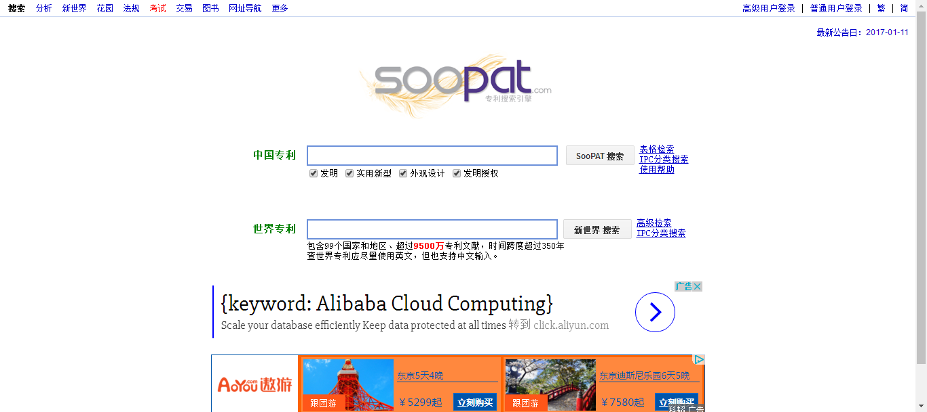
检索

Slide 40
遵守法律
A5 对违反法律、社会公德或妨害公共利益的发明创造，不授予专利权
A25对下列各项，不授予专利权：
(一) 科学发现；
(二) 智力活动的规则和方法；
(三) 疾病的诊断和治疗方法；
(四) 动物和植物品种；
(五) 用原子核变换方法获得的物质；
(六) 对平面印刷品的图案、色彩或者二者的结合作出的主要起标识作用的设计。
A22授予专利权的发明和实用新型，应当具备新颖性、创造性和实用性。

Slide 41
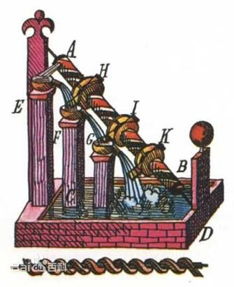
实用性，是指该发明或者实用新型能够制造或者使用，并且能够产生积极效果。

Slide 42
新颖性，是指该发明或者实用新型不属于现有技术；也没有任何单位或者个人就同样的发明或者实用新型在申请日以前向国务院专利行政部门提出过申请，并记载在申请日以后公布的专利申请文件或者公告的专利文件中。

Slide 43
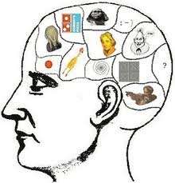
独特的思维
普通思维
创造性思维

Slide 44
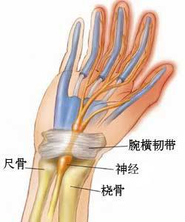
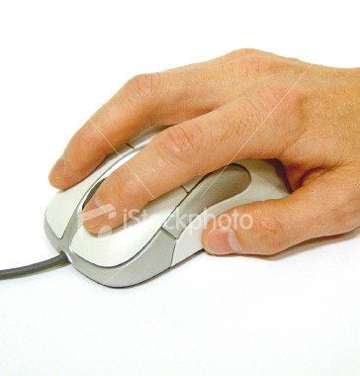
案例分析1
问题： “鼠标手”

Slide 45
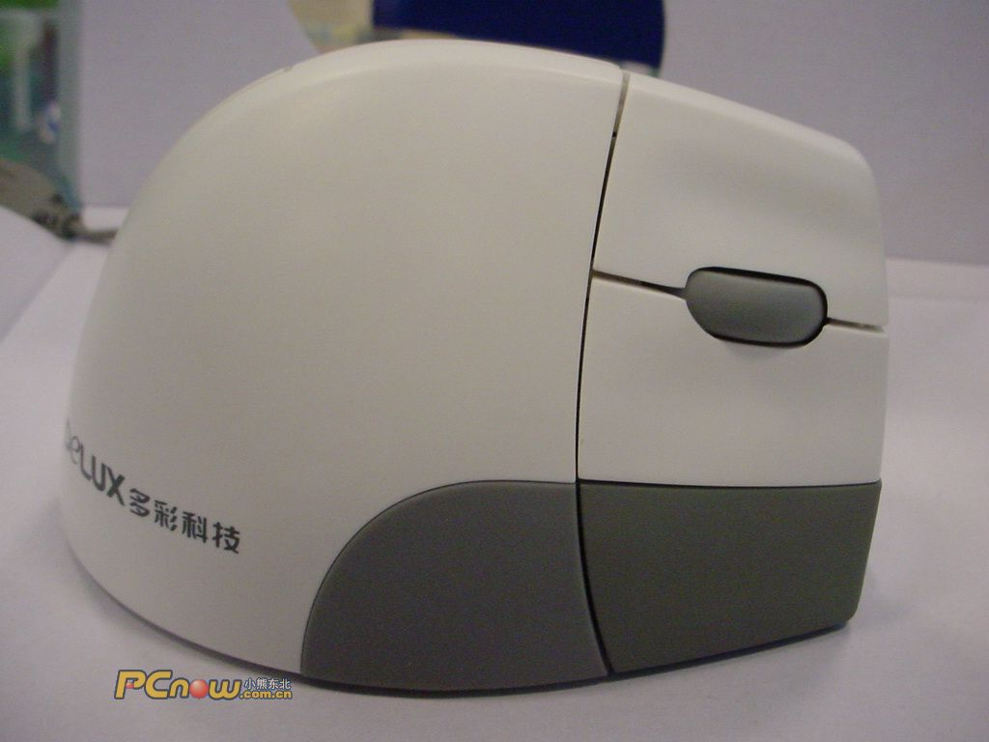

Slide 46
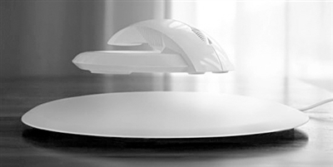
磁悬浮鼠标

Slide 47
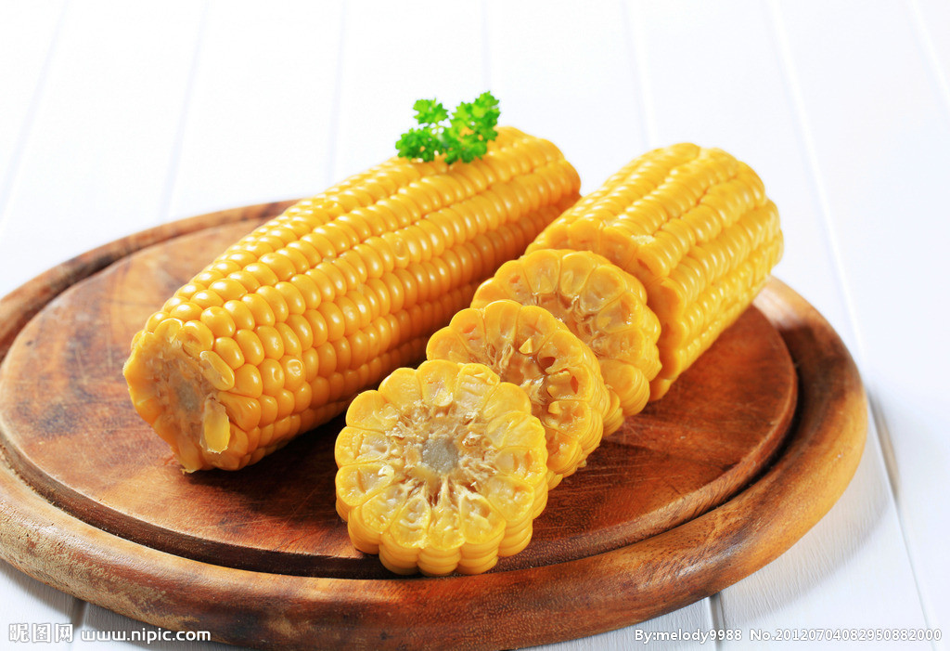
案例分析2
吃玉米

Slide 48
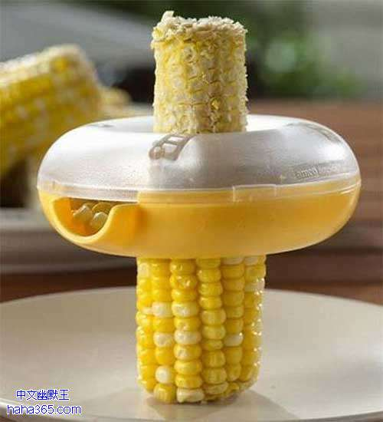
环形脱粒器

Slide 49
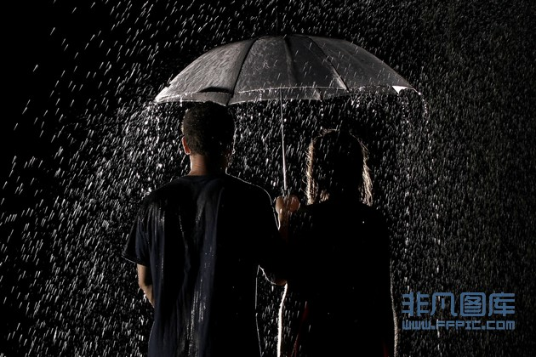
案例分析3
下雨打伞

Slide 50
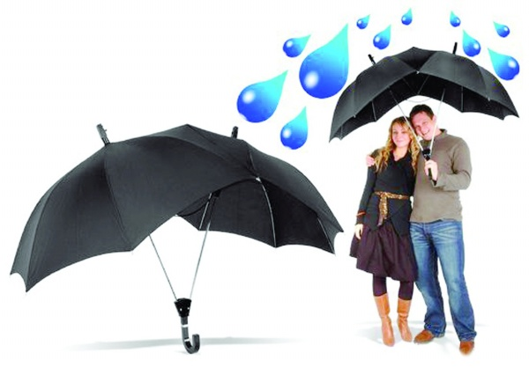
双头伞

Slide 51
不同类型发明的创造性判断
开拓性发明
组合发明
转用发明
已知产品的新用途发明
要素变更的发明
要素关系改变的发明
要素替代的发明
要素省略的发明（简化设备）

Slide 52
开拓性发明
开拓性发明，是指一种全新的技术方案，在技术史上未曾有过先例，它为人类科学技术在某个时期的发展开创了新纪元。
开拓性发明同现有技术相比，具有突出的实质性特点和显著的进步，具备创造性。例如，中国的四大发明——指南针、造纸术、活字印刷术和火药。此外，作为开拓性发明的例子还有：蒸汽机、白炽灯、收音机、雷达、激光器、利用计算机实现汉字输入等。

Slide 53
开拓性发明
OLED显示技术

Slide 54
组合发明
组合发明，是指将某些技术方案进行组合，构成一项新的技术方案，以解决现有技术客观存在的技术问题。
组合后的各技术特征在功能上是否彼此相互支持、组合的难易程度、现有技术中是否存在组合的启示以及组合后的技术效果

Slide 55
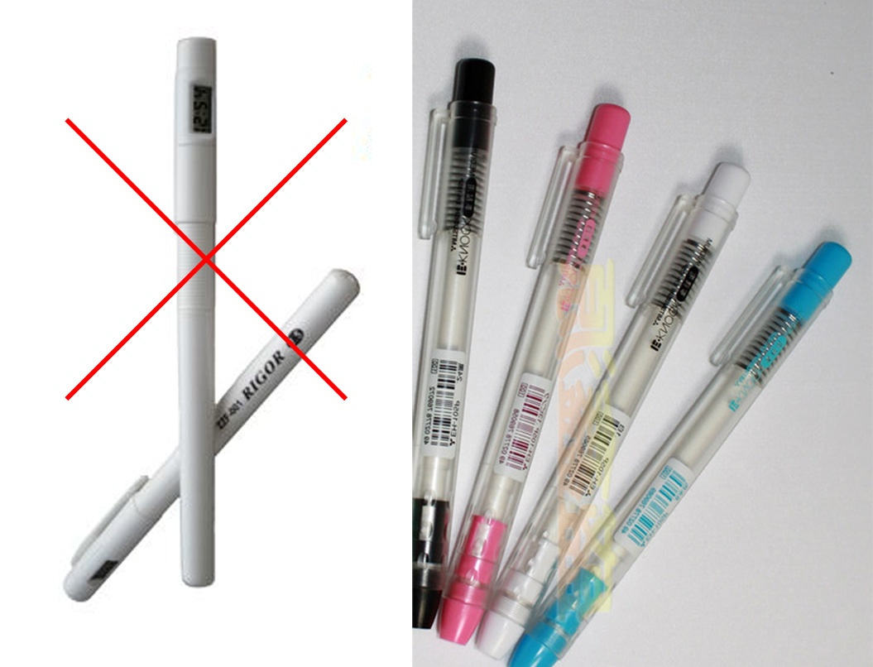
电子表+笔
橡皮擦+笔

Slide 56

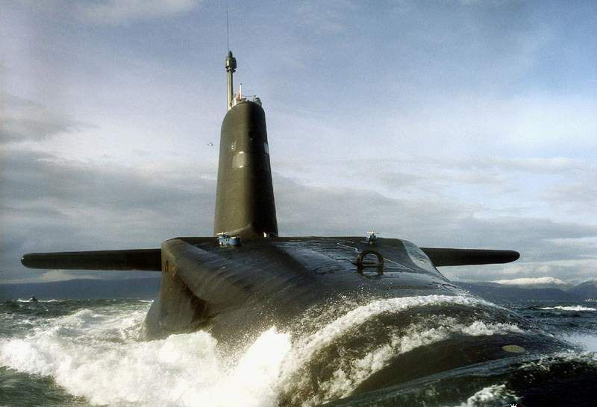
转用发明
转用发明，是指将某一技术领域的现有技术转用到其他技术领域中的发明
飞机的主翼转用为潜艇的副翼 改善了潜艇的升降性能

Slide 57
要素变更的发明
要素关系改变的发明
要素替代的发明
要素省略的发明
就是设法改变事物的重量、长度、大小、形状、材料、结构、内容、原理、成份、强度、程度等达到产生新功能，新作用的目的。

Slide 58
要素变更的发明举例
将水平的形状变更为垂直的形状

Slide 59
  第六节 谈几个专利问题

Slide 60
  1 什么时候开始准备专利技术交底书
  建议在开始课题的阶段即可开始整理相关资料

Slide 61
  2 关于论文与论文的关系
  一定先申报专利，拿到申请号以后，再发表论文，不然就是为社会做贡献。
  “最大的敌人是自己”

Slide 62
  3 专利申请是否需要实物
  发明和实用新型专利保护的是一种技术方案，这种技术方案不需要提供实物。
  外观设计保护的是一种设计方案，这种设计方案不需要提供实物。

Slide 63
同一个发明创造申请若干专利
合理吗？
合法吗？

Slide 64
  4 关于创新点
  通常，专利文件中要最少包含一个创新点。这是一个合格的专利。这时候的状态是，保护范围小于专利技术对于社会的贡献。
  高手是怎么做的呢，高手是有且仅有一个创新点。即每个创新点都是一个专利，这样保护范围和专利技术对于社会的贡献大致重叠。

Slide 65
5 关于备选方案
  为了确保授权，最好是做个备选的方案，即在现有发明的基础上做些拓展优化。

Slide 66
谢谢聆听

